Slide 1
NACIONALIZMUS
Ema Radačovská, Juliána Gardošova, Jakub Tkáčik, Magdaléna Hrustičová, Zuzana Svatová, Martina Minárová

Slide 2
ÚVOD
NACIONALIZMUS
DELENIE
POLITIKA
PREDSTAVITELIA
KONFLIKTY

Slide 3
NACIONALIZMUS
Teória, ktorá tvrdí, že príslušníci jedného národa majú právo spojiť sa a vytvoriť si suverénny národný štát.
Ideológia a politika založená na presvedčení o výnimočnosti vlastného národa, bojujúca proti cudzej nadvláde , sledujúca národné záujmy
Vlastenectvo alebo vedomie príslušnosti k istému národu
Prvý krát použitý termín NACIONALIZMUS – A. Barruel ( 1789 )
Zrodil sa v priebehu Veľkej francúzskej revolúcie
Ľud si má vládnuť sám a národ má byť svojim vlastným pánom

Slide 4
Delenie
Nacionálny šovinizmus ( nenávisť voči iným národom a ich prenasledovanie )
Xenofóbie (uzavretosť a nedôvera utláčaných národov voči iným národom )
Liberálny nacionalizmus( nexenofóbna forma v súlade s liberálnymi hodnotami slobody, tolerancie, rovnosti a práv jednotlivca )
Etnický nacionalizmus ( jeho podstatou je etnický pôvod )
Expanzívny nacionalizmus ( podporuje expanziu na nové územia )
Ľavicový nacionalizmus ( kombinuje nacionalizmus s ľavicovou politikou)
Územný nacionalizmus (všetci obyvatelia určitého národa sú viazaní vernosťou ku krajine, kde sa narodili )
Ultra-nacionalizmus ( extrémna forma vedúca k fašizmu )

Slide 5
Nacionalizmus ako politická ideológia
Objavuje sa dejinách ľudstva v rôznych niekedy aj v protirečivých podobách.
Patrí medzi hlavné ideológie dejinného pohybu aj v 21. storočí.
Anglicko - anglický jazyk ( anglosaský splynul s normánsko-francúzskym)
Vplyv na formovanie malo aj náboženstvo.
Jazyk je len jedným z množstva definujúcich prvkov.
Napr. dejiny Írskeho národa ktorý si aj po 700 ročnej britskej nadvláde zachoval svoju existenciu a vybojoval vlastný štát.
Slovensko ( politická strana - HSĽS )

Slide 6
predstavitelia
Johann Gottfried von Herder
Napoleon Bonaparte
Giuseppe Garibaldi
Otto von Bismarck
Benito Mussolini
Adolf Hitler

Slide 7
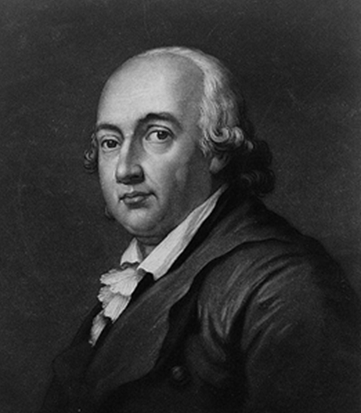
Johann Gottfried von Herder
* 25. august 1744 – † 18. december 1803
nemecký filozof, spisovateľ, generálny superintendent vo Weimare
Herderova filozofia dejín založená na úvahe, že vývoj nie je náhodný, že prebieha zakonite
človek- produkt prírody
Dejiny- proces seba vytvárania človeka

Slide 8
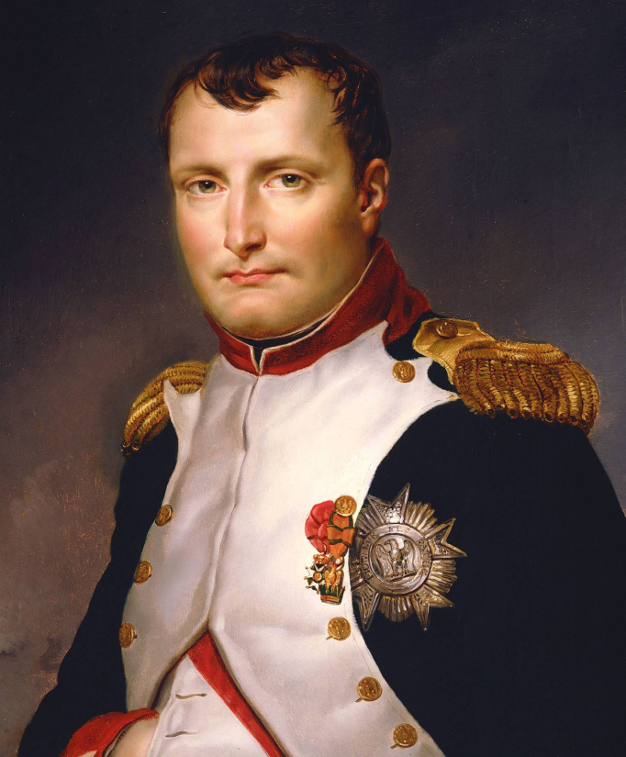
Napoleon Bonaparte
* 15. august 1769, Ajaccio, Korzika – † 5. máj 1821, Longwood, Svätá Helena, južný Atlantik
francúzsky generál a jeden z najväčších politických vodcov
1. konzul
Napoleon I.
Code Civil
Exil- ostrov Elba
Bitka pri Waterloo

Slide 9
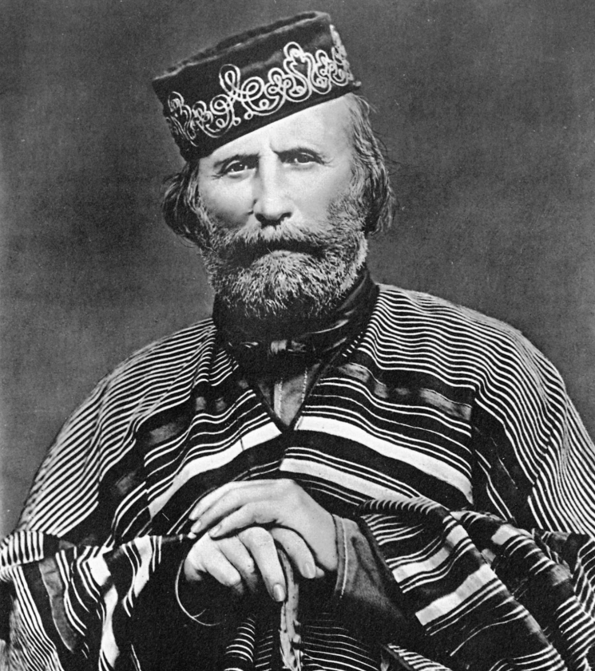
Giuseppe Garibaldi
* 4. júl 1807, Nice – † 2. jún 1882, La Maddalena
taliansky národný hrdina, generál, bojovník za zjednotenie Talianska
od 1833 príslušník hnutia Mladé Taliansko
podpora v domorodom obyvateľstve
1860- „pochod tisícich“
diktátor Sicílie

Slide 10
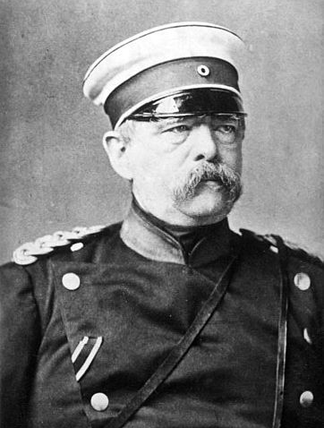
Otto von Bismarck
* 1. apríl 1815, Schönhausen, Nemecko – † 30. júl 1898, Friedrichsruhe
vojvoda z Lauenburgu
jeden z najvýznamnejších politikov 19. storočia, zakladateľ Nemecka
predseda vlády Pruského kráľovstva (1862 - 1890)
prvý kancelár Nemeckej ríše (1871 - 1890)
železný kancelár
1. systém soc. zabezpečenia, ústredná banka, spoločná mena

Slide 11
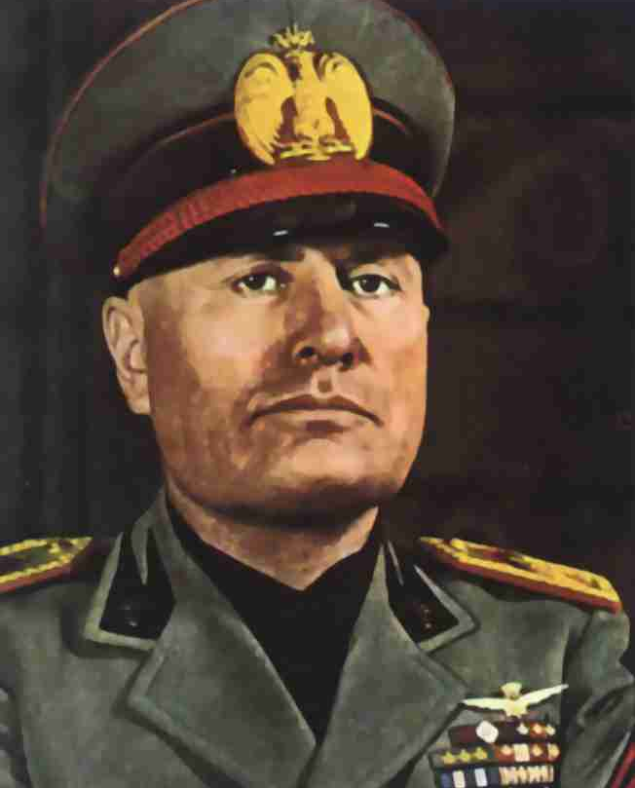
Benito Mussolini
* 29. júl 1883 Predappio, Romagna – † 28. apríl 1945, pri Miláne
učiteľ, žurnalista, vodca talianskeho fašizmu a fašistický diktátor v Taliansku (1922 – 1943)
od 17 rokov – politika
strana – Bojové zväzky
zatiahol krajinu do 2. svetovej vojny
vojna- Francúzsko, Anglicko, Grécko
zavraždený tal. partizánmi

Slide 12
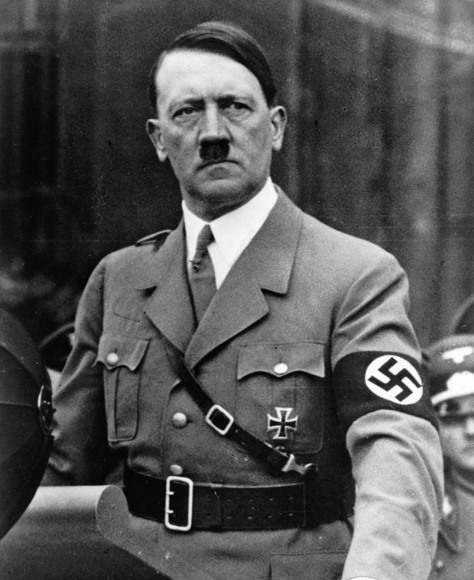
Adolf Hitler
* 20. apríl 1889, Braunau am Inn, dnes Rakúsko – † 30. apríl 1945, Berlín, Nemecko
nemecký politik, diktátor, člen a neskôr líder NSDAP, autor národnosocialistickej koncepcie štátu, ríšsky kancelár
absolútna diktatúra v Nemecku
agresívna politika → 2.svetova vojna
inšpirátor a hl. organizátor masových vrážd
zriadil koncentračné a vyhladzovacie tábory
tzv. krištáľová noc

Slide 13
kONFLIKTY
ÍRSKE POVSTANIE 1798 - 1798
AMERICKÁ VOJNA ZA NEZÁVISLOSŤ 1775 - 1783
FRANCÚZSKA REVOLÚCIA 1789 - 1828
ŠPANIELSKO-AMERICKÁ VOJNA 1898 - 1898
BALKÁNSKA VOJNA 1912 - 1918
PRVÁ SVETOVÁ VOJNA 1914 - 1918
DRUHÁ SVETOVÁ VOJNA 1939 - 1945

Slide 14
Zdroje:
https://sk.wikipedia.org/wiki/Nacionalizmus
http://referaty.aktuality.sk/fundamentalizmus-sovinizmus-nacionalizmus/referat-12698
https://www.zones.sk/studentske-prace/dejepis/1121-nacionalizmus-a-socializmus/
https://sk.wikipedia.org/wiki/Johann_Gottfried_von_Herder
https://sk.wikipedia.org/wiki/Napoleon_Bonaparte
https://sk.wikipedia.org/wiki/Giuseppe_Garibaldi
https://sk.wikipedia.org/wiki/Otto_von_Bismarck
https://sk.wikipedia.org/wiki/Benito_Mussolini
https://sk.wikipedia.org/wiki/Adolf_Hitler

Slide 15
ĎAKUJEME ZA POZORNOSŤ

